Slide 1
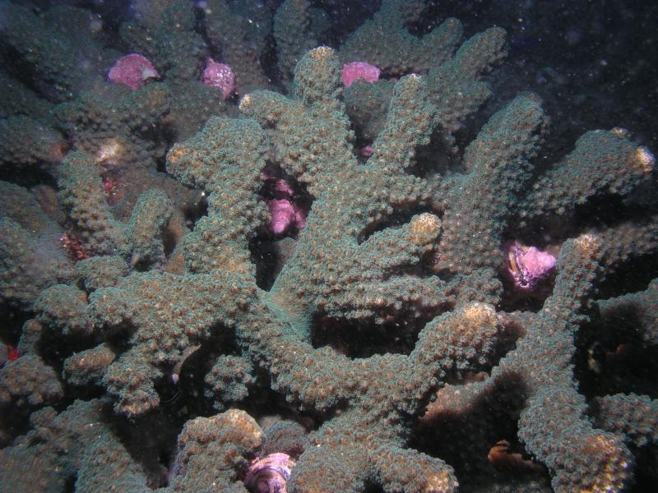



Segmentación y clasificación de corales
Tutores:
Dr. Rubén Darío Ramírez Ramírez
Dr. Héctor Nava
Correo electrónico:
rubenramirezbio@gmail.com

Slide 2
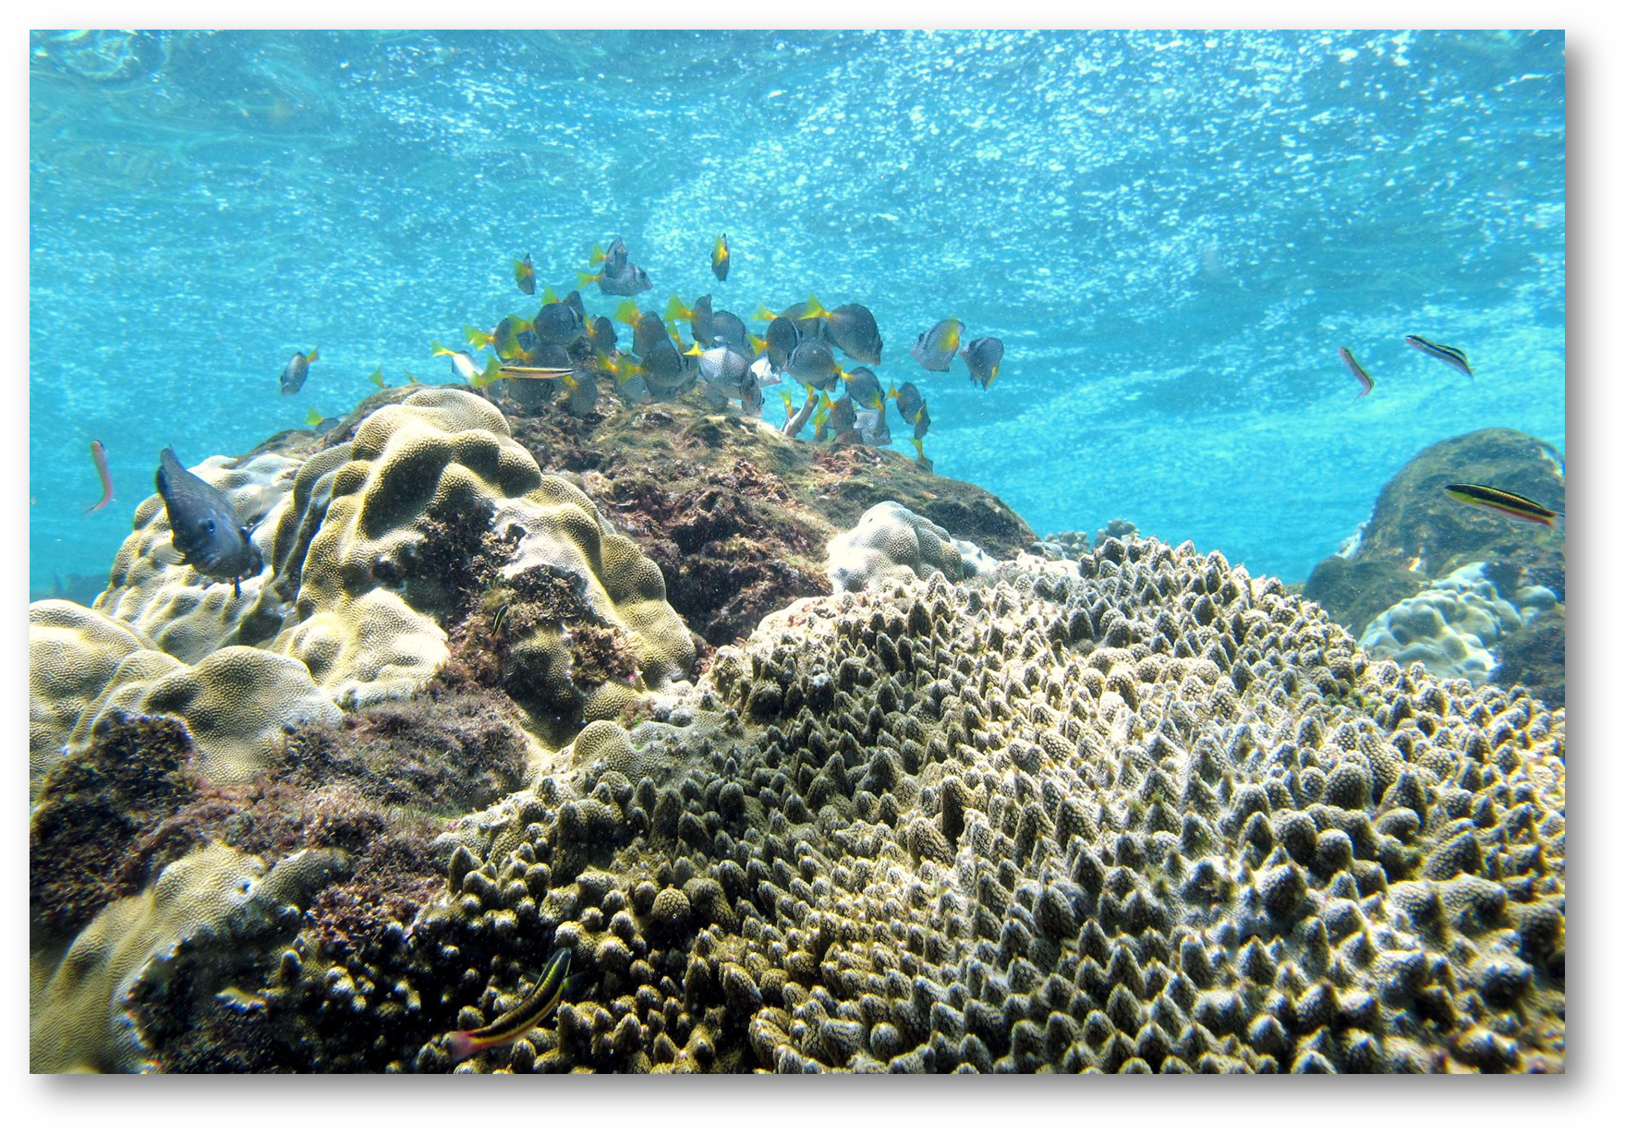
Arrecifes de coral
Rohwer y Kelley, 2004; Reshef et al., 2006; Littman et al., 2011

Slide 3
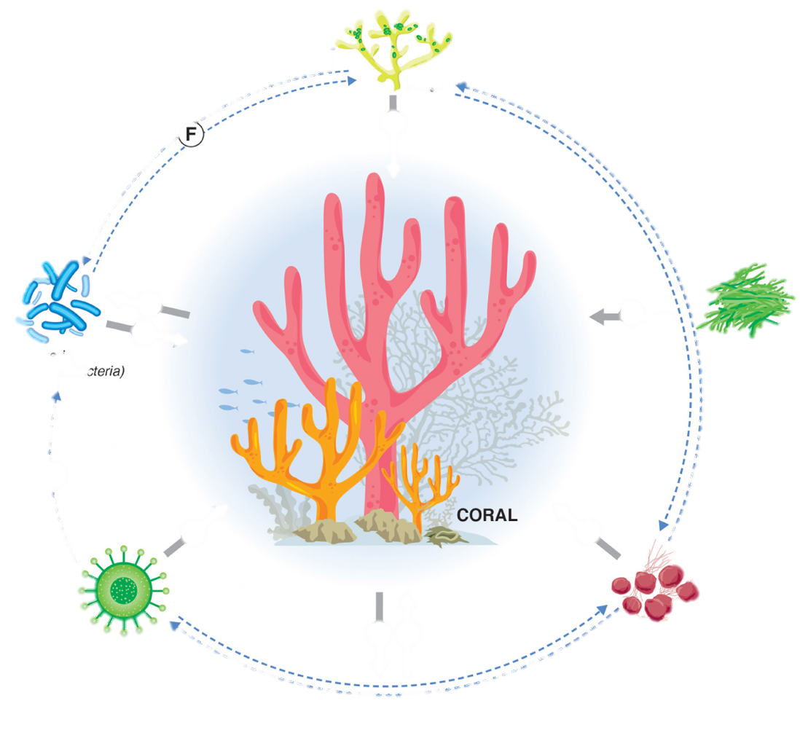
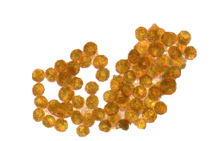
Hongos
Bacterias
Coral
Virus
Arqueas
Zooxantelas
Rohwer y Kelley, 2004; Reshef et al., 2006; Littman et al., 2011

Slide 4
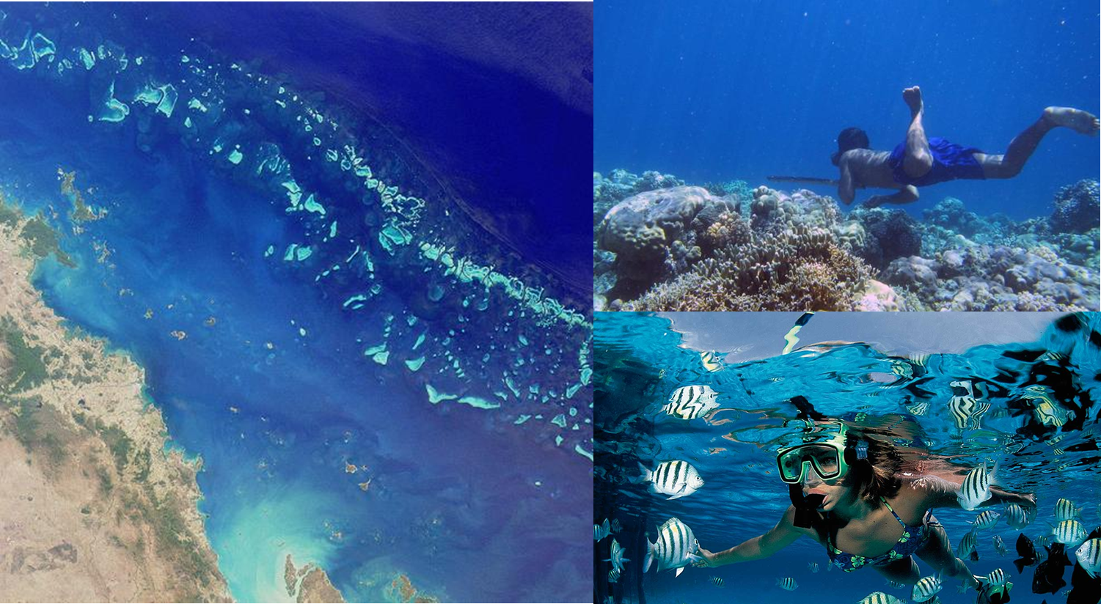
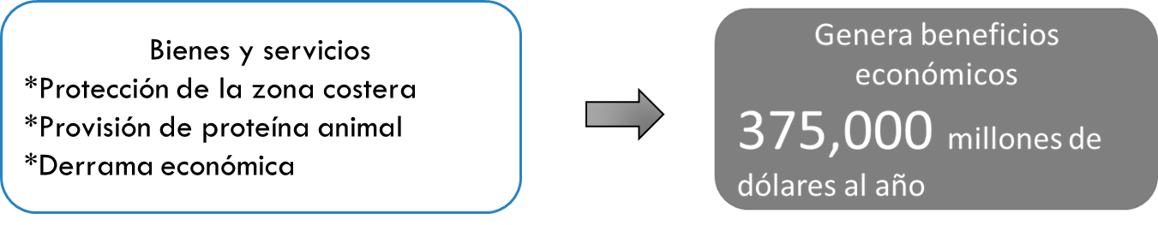
Importancia

Slide 5
PROYECTO DE CONSERVACIÓN
COMPOSICIÓN DEL HOLOBIONTE
Conservación
PROBLEMA ANTRÓPICO
MONITOREO

Slide 6
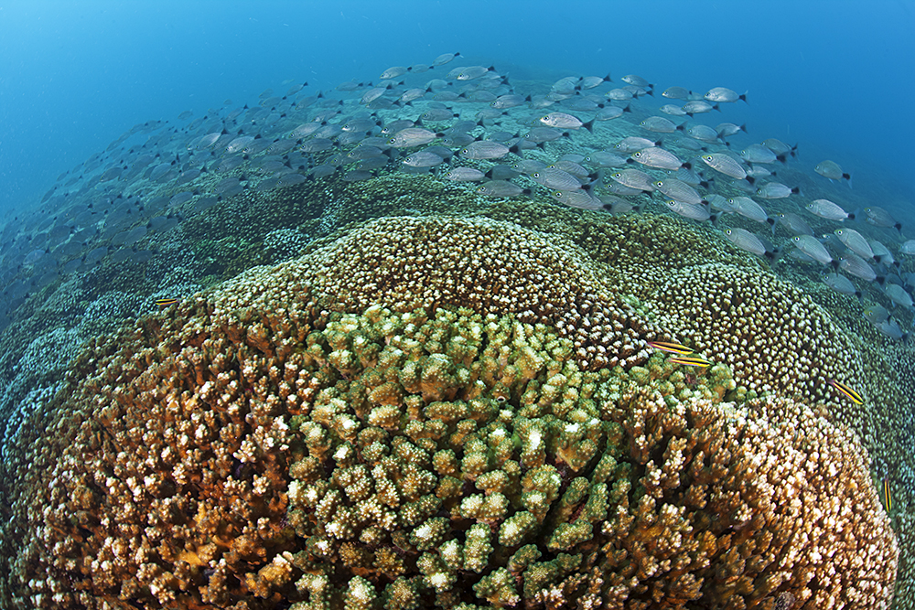
Redes Neuronales Convolucionales (CNN)
Variabilidad intra e interespecífica
Condiciones ambientales
Factores técnicos
Datos limitados
Clasificación

Slide 7
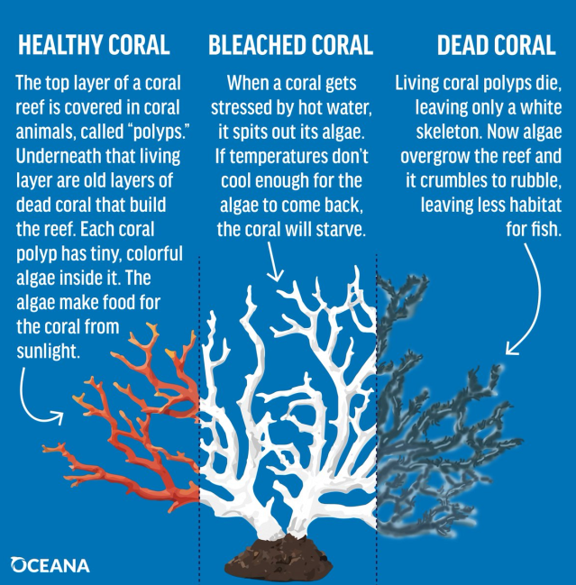
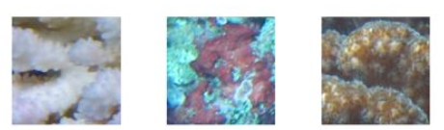
Blanqueado
Segmentación
Muerto
Sano

Slide 8
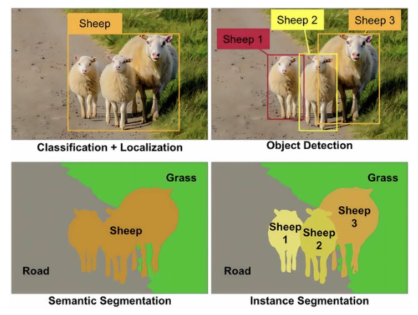
Segmentación

Slide 9
Clasificación de corales usando arquitecturas de CNN
1
Transfern Learning
Data augmentation
Fine Tuning
Hiperparámetros
Diferentes arquitecturas de CNN
2.1
Segmentación de imágenes usando modelos semánticos
2 o 3 modelos semánticos
proyecto
2.2
Segmentación de imágenes usando modelos de instancias
2 o 3 modelos de instancias
2.3
Modelo de detección de objetos
Utilización de 2 o 3 modelos de detección de objetos

Slide 10
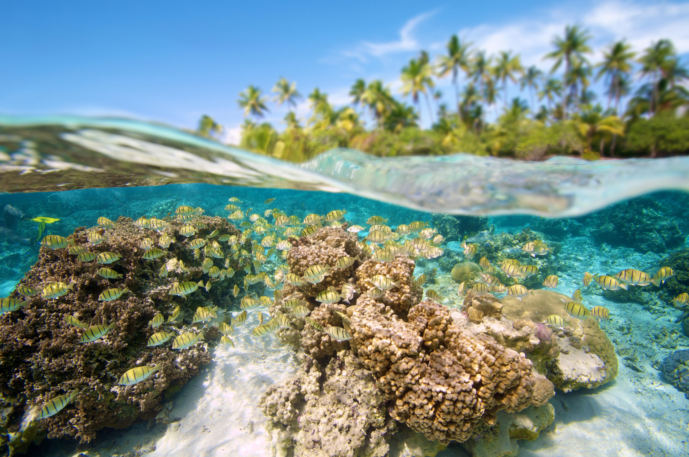
Contacto
MsC. Rubén Darío Ramírez Ramírez
e-mail: rubenramirezbio@gmail.com
GRACIAS

